Slide 1

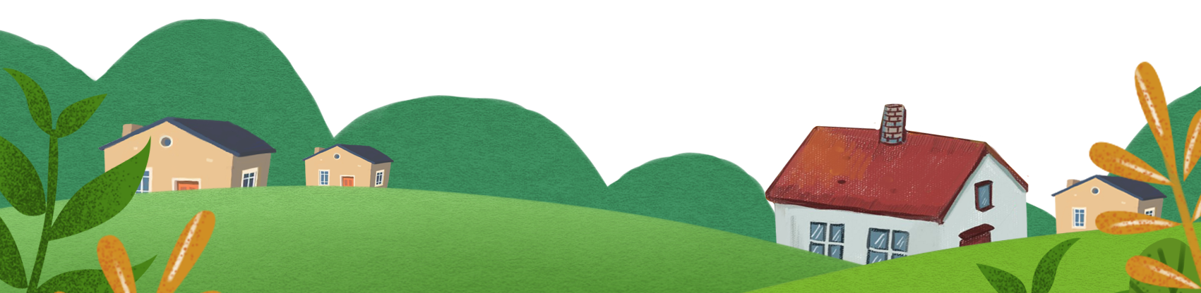

Tiết:…
NGÀY MÔI TRƯỜNG THẾ GIỚI VÀ HÀNH ĐỘNG CỦA TUỔI TRẺ
Giáo viên:…..

Slide 2
KHỞI ĐỘNG

Slide 3
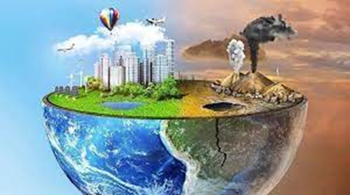

Hình ảnh này gợi cho em điều gì?

Slide 4
HÌNH THÀNH KIẾN THỨC

Slide 5
I. Đọc văn bản và tìm hiểu chung

Slide 6


1. Đọc
Biết cách đọc thầm, biết cách đọc to, trôi chảy, phù hợp về tốc độ đọc

Slide 7

2. Tác giả, tác phẩm
a. Tác giả: Nhóm biên soạn.
b. Tác phẩm
- Xuất xứ: Tổng hợp từ Báo Tuổi trẻ, Nhân dân, trang web của Bộ Tài nguyên và Môi trường.
- Thể loại: Văn bản thông tin.

Slide 8
II. Khám phá văn bản

Slide 9
PHIẾU HỌC TẬP
Yếu tố của VB thông tin | Tác dụng
Nhan đề
Sa-pô
Đề mục
Hinh ảnh
Chữ đậm
Số thứ tự

Slide 10
II. Khám phá văn bản
Yếu tố của VB thông tin | Tác dụng
Thể hiện nội dung của vă bản đề cập đế ngày môi trường thế giới và những hành động của tuổi trẻ.
Nhan đề
Tóm tắt nội dung bài viết: giới thiệu về ngày môi trường, thực trạng và những hành động tích cực của thế hệ trẻ Việt Nam nhằm cứu lấy môi trường.
Sa-pô
Đề mục
Có 3 đề mục thể hiện 3 nội dung: ngày Môi trường thế giới, những tiếng kêu cứu từ môi trường và hành động vì một hành tinh xanh.

Slide 11
II. Khám phá văn bản
Yếu tố của VB thông tin | Tác dụng
Hình ảnh khí thải tuôn ra từ một nhà máy thép nhằm minh họa cho tình trạng ô nhiễm không khí
Hình ảnh
Tên các đề mục viết đậm nhằm nhận biết thông tin trọng tâm.
Chữ đậm
Số thứ tự
Nhằm nhận biết trình tự thông tin.

Slide 12
Yếu tố của VB thông tin | Tác dụng
Nhan đề | Thể hiện nội dung của vă bản đề cập đế ngày môi trường thế giới và những hành động của tuổi trẻ.
Sa-pô | Tóm tắt nội dung bài viết: giới thiệu về ngày môi trường, thực trạng và những hành động tích cực của thế hệ trẻ Việt Nam nhằm cứu lấy môi trường.
Đề mục | Có 3 đề mục thể hiện 3 nội dung: ngày Môi trường thế giới, những tiếng kêu cứu từ môi trường và hành động vì một hành tinh xanh.
Hình ảnh | Hình ảnh khí thải tuôn ra từ một nhà máy thép nhằm minh họa cho tình trạng ô nhiễm không khí
Chữ đậm | Tên các đề mục viết đậm nhằm nhận biết thông tin trọng tâm.
Số thứ tự | Nhằm nhận biết trình tự thông tin.

Slide 13
II. Tìm hiểu chi tiết

Slide 14
Em rút ra các đặc điểm cơ bản của VB thông tin?

Slide 15
1. Nghệ thuật
Mang các đặc điểm của VB thông tin.
Dẫn chứng số liệu khoa học, cụ thể.

Slide 16








2. Nội dung
Văn bản đề cập đến ngày môi trường thế giới và thực trạng, hành động của thế hệ trẻ Việt Nam hằm bảo vệ môi trường.

Slide 17
LUYỆN TẬP

Slide 18

Câu 1: Ngày Môi trường thế giới và hành động của tuổi trẻ cùng thể loại với văn bản nào sau đây?
A. Trái Đất – Mẹ của muôn loài
B. Con là…
C. Thánh Gióng
D. Và tôi nhớ khói

Slide 19

Câu 2. Ngày Môi trường thế giới và hành động của tuổi trẻ của tác giả Trịnh Xuân Thuận.
A. Sai
B. Đúng

Slide 20
Câu 3: Văn bản Ngày Môi trường thế giới và hành động của tuổi trẻ được trích từ báo nào?
A. Đất Việt, Đời sống
B. Thanh niên, tuổi trẻ
C. Đất nước, Nhân dân
D. Tuổi trẻ, Nhân dân

Slide 21
Câu 4. Theo văn bản Ngày Môi trường thế giới và hành động của tuổi trẻ, “ngày môi trường” ở đây chỉ điều gì?
A. Chăm chỉ làm việc
B. Tiết kiệm tài nguyên rừng
C. Thực hiện hành động bảo vệ môi trường sống
D. Tiết kiệm tài nguyên nước

Slide 22
Câu 5. Ngày môi trường có phạm vi rộng trên toàn thế giới. Đúng hay sai?
A. Đúng
B. Sai

Slide 23
Câu 6: Ngày 6/6 hàng năm được công nhận là ngày môi trường thế giới. Đúng hay sai?
A. Đúng
B. Sai

Slide 24

Câu 7. Đâu là mục đích của ngày môi trường thế giới?
A. Giúp mọi người nhận ra tầm quan trọng của môi trường
B. Khuyến khích các hành động bảo vệ môi trường
C. Hai đáp án trên đều đúng
D. Hai đáp án trên đều sai

Slide 25
VẬN DỤNG

Slide 26

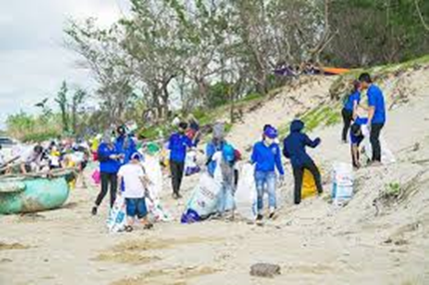

Chụp một hình ảnh để minh chứng cho việc em đã chung tay bảo vệ môi trường

Slide 27
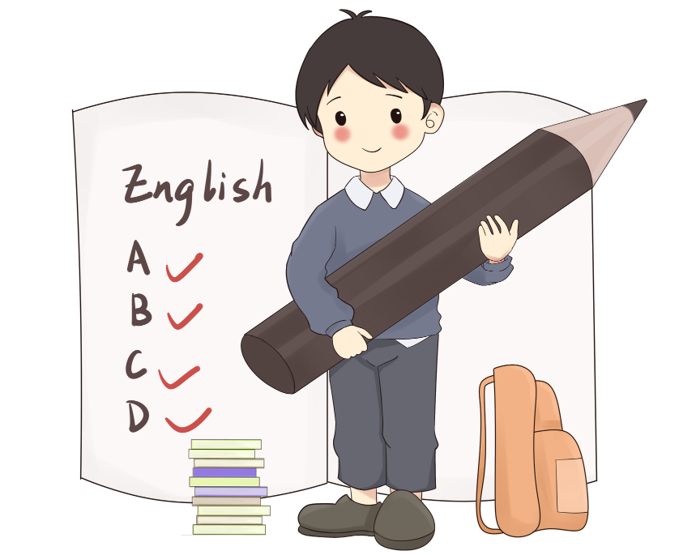
Hướng dẫn tự học
* Bài cũ: hoàn thành bài tập theo yêu cầu.
1
2
* Bài mới: Soạn bài Viết bài văn thuyết minh lại một sự kiện.

Slide 28
Chúc các em học tốt!

